Slide 1


基于YOLOX的多尺度特征融合算法研究
——硕士学位论文开题答辩
导 师： 程培涛 副教授
报 告 人： 李艳龙
报告日期： 2022.12.8

Slide 2
目录
Contents
01
研究背景
02
研究现状
研究背景
研究现状
03
研究内容
04
进度安排

Slide 3
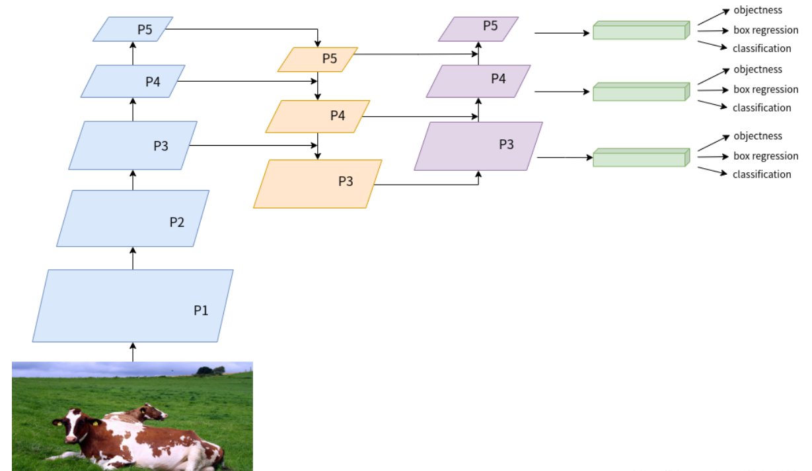
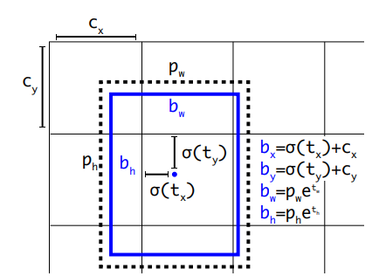
研究背景
YOLOV5
https://blog.csdn.net/Q1u1NG/article/details/107511465
Redmon J, Farhadi A. Yolov3: An incremental improvement[J]. arXiv preprint arXiv:1804.02767, 2018.

Slide 4
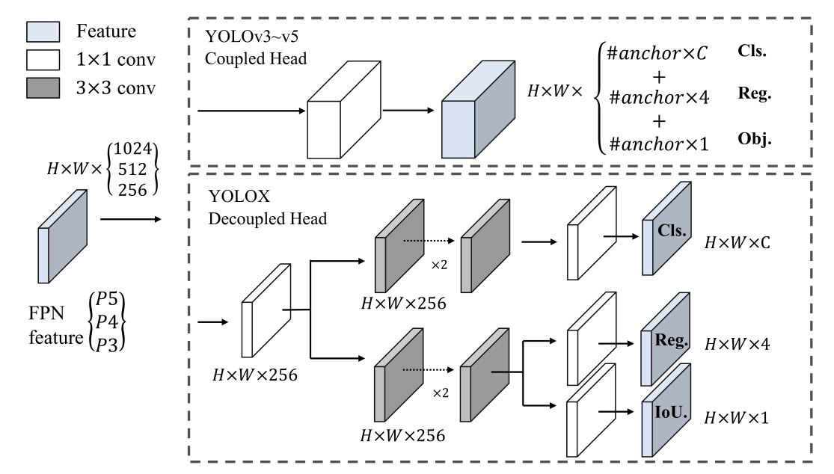
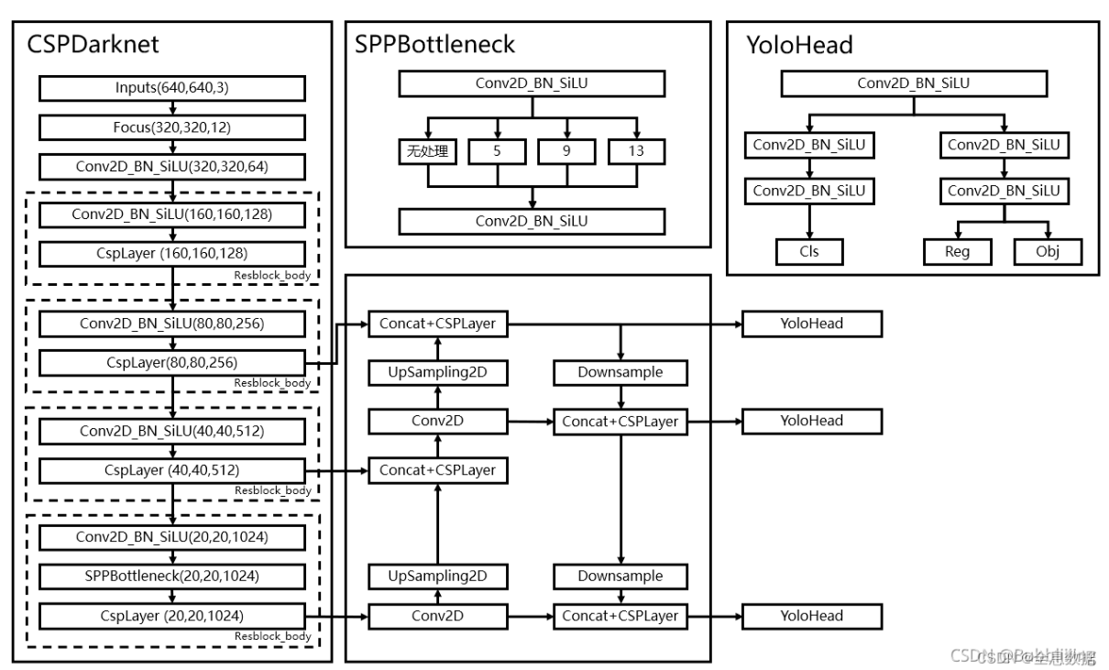
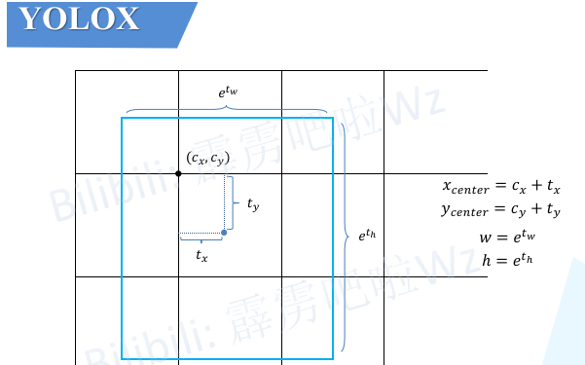
研究背景
YOLOX
YOLOX采用decoupled head和anchor-free的预测框生成机制，简化了检测头，提高了检测精度。
https://blog.csdn.net/qq_23022733/article/details/125010465
Ge Z, Liu S, Wang F, et al. Yolox: Exceeding yolo series in 2021[J]. arXiv preprint arXiv:2107.08430, 2021.

Slide 5
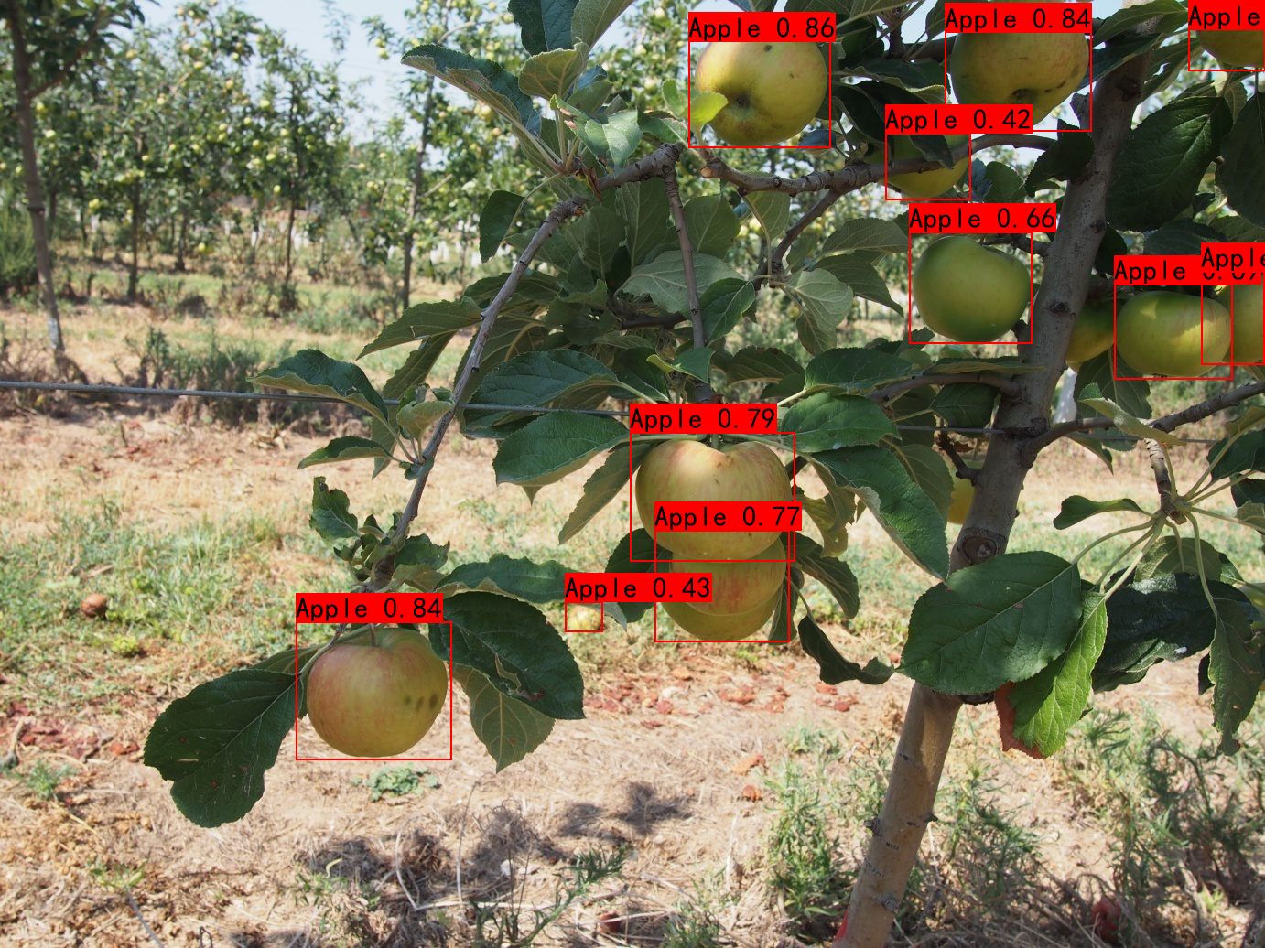
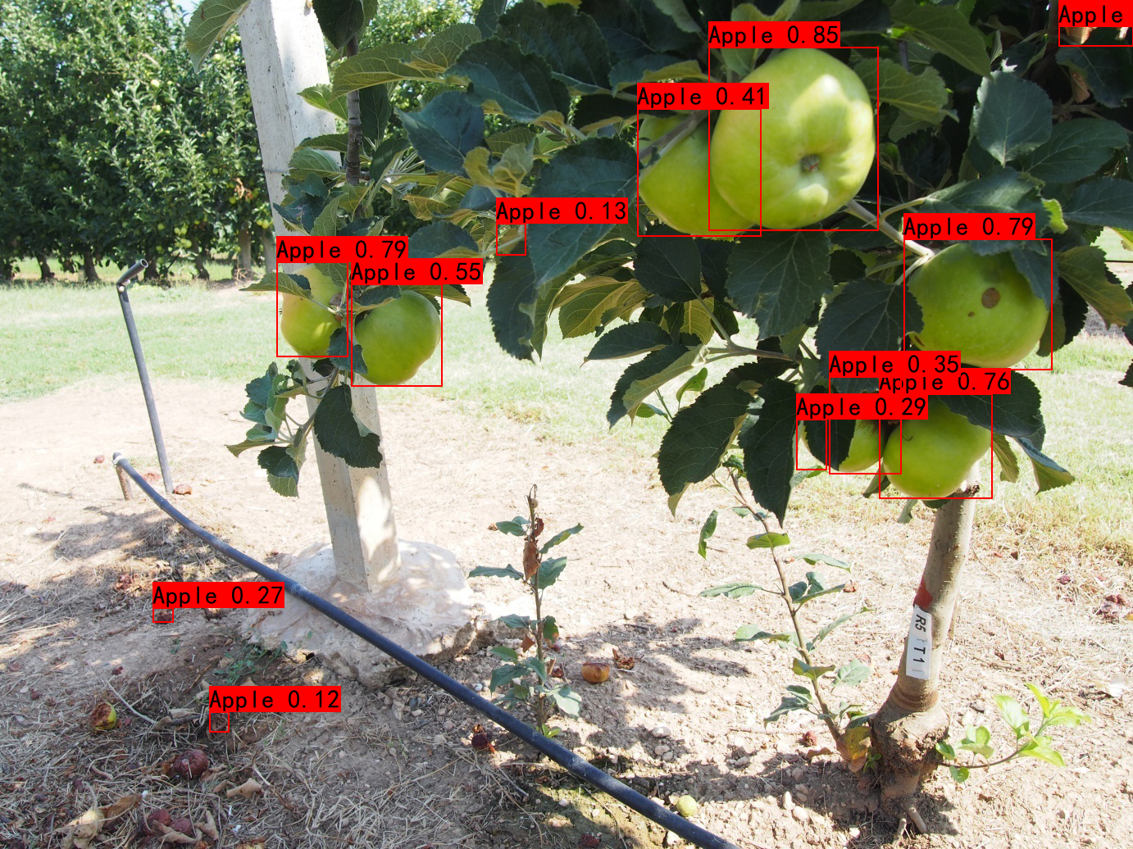
研究背景
YOLOX应用于苹果检测数据集现状
漏标记
标记错误

Slide 6
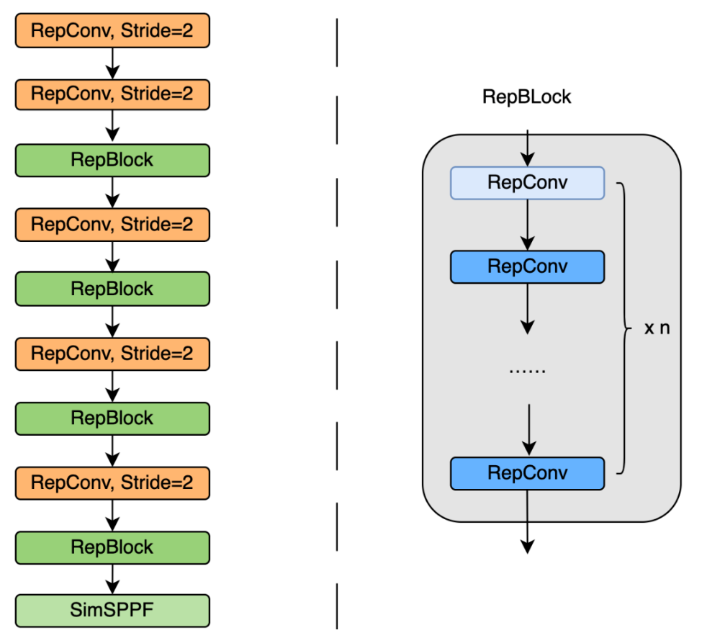
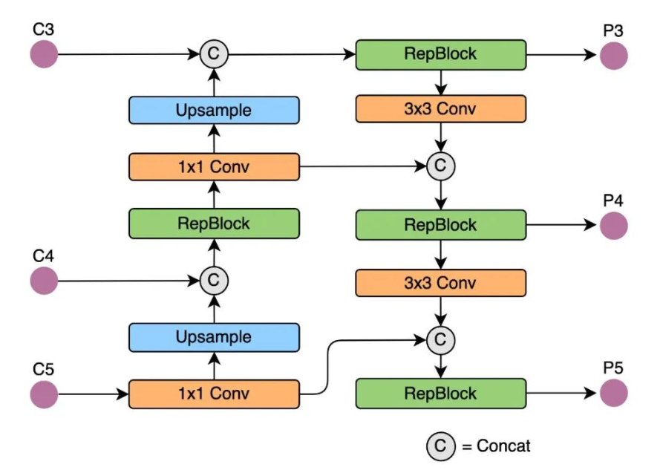
研究现状
美团提出YOLOV6
02
01
EfficientRep Backbone
Rep-PANet
YOLOV6改进Backone及Neck，在YOLOV6nano模型上总共提升精度6.3mAP，速度提升20%
https://blog.csdn.net/MeituanTech/article/details/125437630

Slide 7
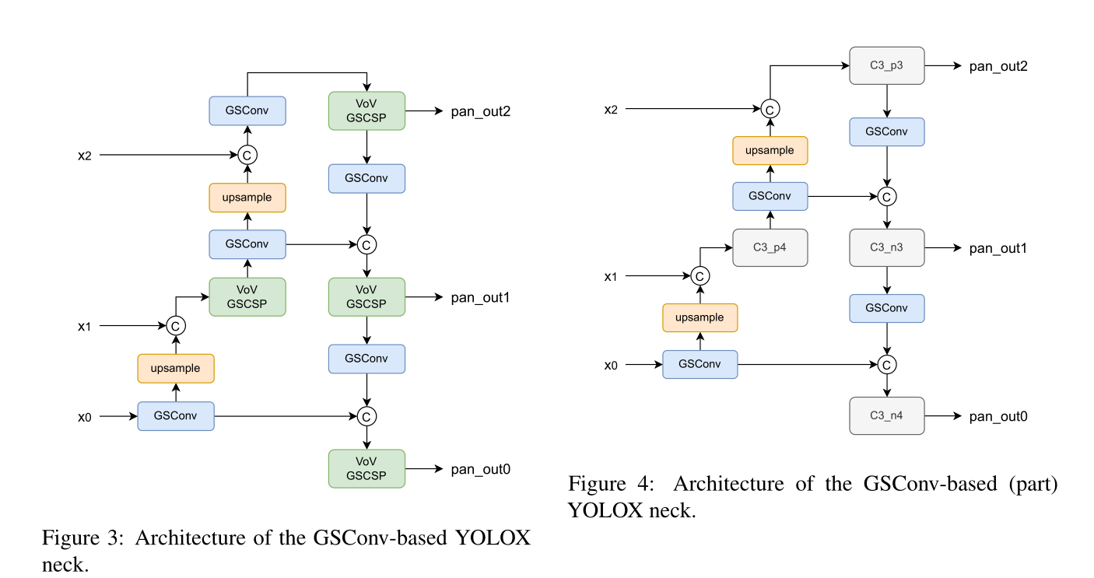
研究现状
阿里提出YOLOX-PAI
02
01
YOLOX-PAI采用GSConv卷积来替换PANet中的标准卷积，精度提升0.2-0.3mAP
Zou X, Wu Z, Zhou W, et al. YOLOX-PAI: An Improved YOLOX Version by PAI[J]. arXiv preprint arXiv:2208.13040, 2022.

Slide 8
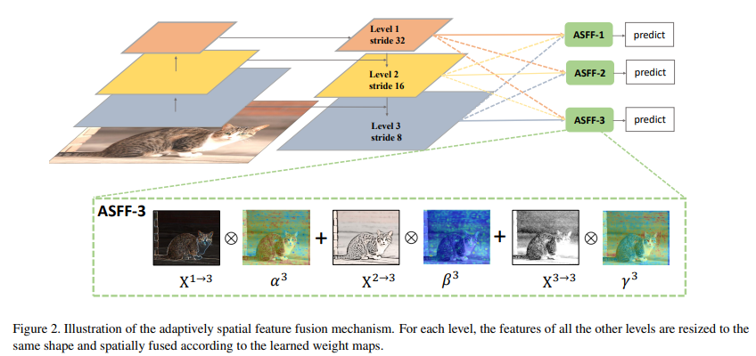
研究现状
阿里提出YOLOX-PAI
02
01
YOLOX-PAI在PANet后添加ASFF结构进行特征融合，精度提升1.4mAP,时间成本增加25%
Liu S, Huang D, Wang Y. Learning spatial fusion for single-shot object detection[J]. arXiv preprint arXiv:1911.09516, 2019.

Slide 9
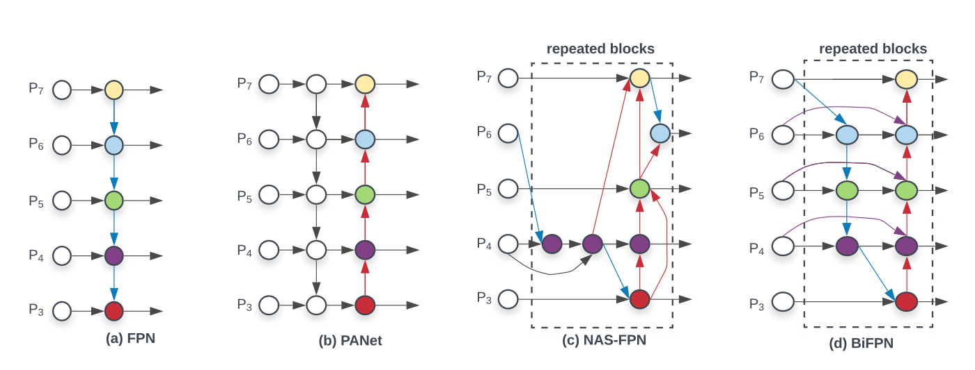
研究现状
Neck部分特征融合模块的发展
02
01
2018
2018
2019
2020
BiFPN提出在PANet结构内部分配可学习权重进行特征融合，并增加融合路径，融合效果较好。
Tan M, Pang R, Le Q V. Efficientdet: Scalable and efficient object detection[C]//Proceedings of the IEEE/CVF conference on computer vision and pattern recognition. 2020: 10781-10790.

Slide 10
研究内容
在BiFPN基础上拟提出一种新的特征融合模块，应用到YOLOX中
02
01
P5
原始BiFPN为5层特征融合，应用到YOLOX-s中变为3层特征融合，在苹果检测数据集上精度提升1.27mAP,COCO数据集上提升3.9mAP。
BiFPN为简化网络删除了部分连接节点，对特征融合效果产生负面效果
拟恢复被删除的连接节点，并添加注意力机制
P4
P3

Slide 11
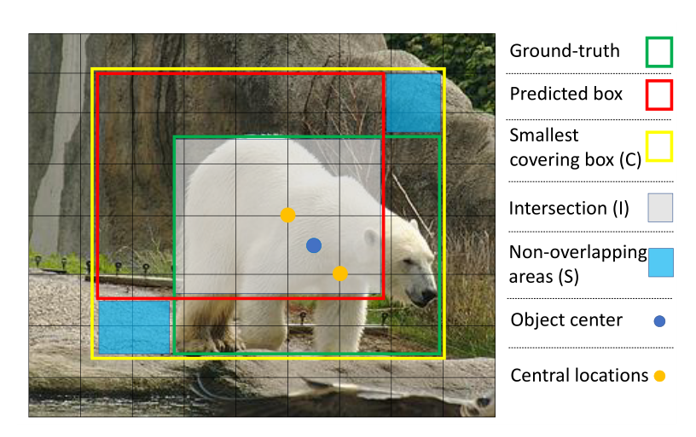
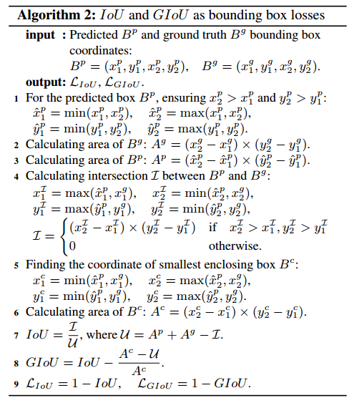



研究内容
拟提出一种新的IOU损失函数
02
01
SDIOU在GIOU的基础上采用计算欧式距离的方式进行改进，应用在FCOS网络结构中提升精度0.2MAP,拟采用欧式距离计算来改进其他IOU Loss
Zand M, Etemad A, Greenspan M. ObjectBox: From Centers to Boxes for Anchor-Free Object Detection[C]//European Conference on Computer Vision. Springer, Cham, 2022: 390-406.

Slide 12
进度安排
2022.10-2021.12 收集相关资料，主要针对YOLO系列和特征融合网络结构
2023.01-2023.05 完成基于BiFPN的新特征融合方法
2023.06-2023.10 完成新IOU Loss的改进
2023.11-2024.01 对所提出的算法进一步优化和完善
2024.02-2024.05 撰写毕业论文
2024.06-2024.07 准备毕业论文答辩

Slide 13
参考文献
[1] Redmon J, Farhadi A. Yolov3: An incremental improvement[J]. arXiv preprint arXiv:1804.02767, 2018.
[2] Glenn jocher et al. yolov5. https://github.com/ultralytics/yolov5, 2021.
[3] Ge Z, Liu S, Wang F, et al. Yolox: Exceeding yolo series in 2021[J]. arXiv preprint arXiv:2107.08430, 2021.
[4] https://blog.csdn.net/MeituanTech/article/details/125437630
[5] Zou X, Wu Z, Zhou W, et al. YOLOX-PAI: An Improved YOLOX Version by PAI[J]. arXiv preprint arXiv:2208.13040, 2022.
[6] Liu S, Huang D, Wang Y. Learning spatial fusion for single-shot object detection[J]. arXiv preprint arXiv:1911.09516, 2019.
[7] Kim S W, Kook H K, Sun J Y, et al. Parallel feature pyramid network for object detection[C]//Proceedings of the European Conference on Computer Vision (ECCV). 2018: 234-250.
[8] Liu S, Qi L, Qin H, et al. Path aggregation network for instance segmentation[C]//Proceedings of the IEEE conference on computer vision and pattern recognition. 2018: 8759-8768.
[9] Ghiasi G, Lin T Y, Le Q V. Nas-fpn: Learning scalable feature pyramid architecture for object detection[C]//Proceedings of the IEEE/CVF conference on computer vision and pattern recognition. 2019: 7036-7045.
[10] Tan M, Pang R, Le Q V. Efficientdet: Scalable and efficient object detection[C]//Proceedings of the IEEE/CVF conference on computer vision and pattern recognition. 2020: 10781-10790.
[11] Zand M, Etemad A, Greenspan M. ObjectBox: From Centers to Boxes for Anchor-Free Object Detection[C]//European Conference on Computer Vision. Springer, Cham, 2022: 390-406.

Slide 14
敬请各位老师批评指正！

